Slide 1
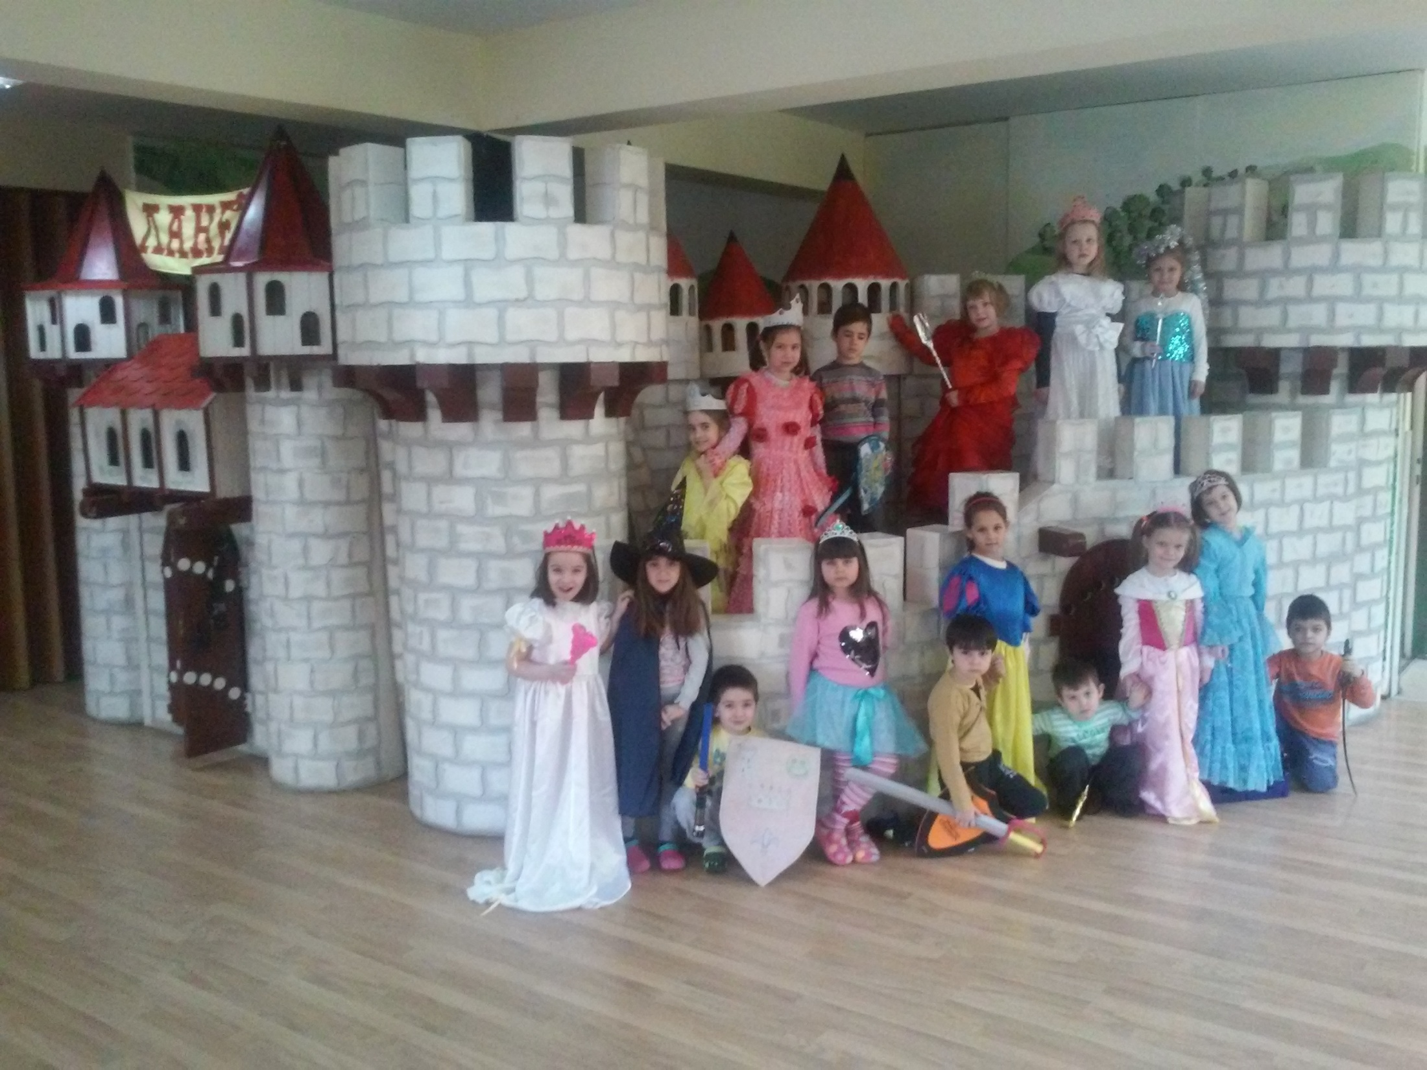

У свету бајки
ПУ ,,Лане” Алексинац
Реализатор: Сања Арсић
Асистент: Мила Миликић
новембар, 2018.

Slide 2
Тема: У свету бајки
Шта деца знају о бајкама?
Које бајке знају?
Ко нам може помоћи?
Шта могу да науче?
Које се активности могу радити?

Slide 3
Циљ и сврха пројекта
Упознавање са појмом бајка/одлике
Почетак и крај
Ликови
Борба добра и зла
Нестварни ликови и догађаји
Повезивање садржаја говорног стваралаштва, ликовног и музичког стваралаштва.

Slide 4
Општи циљ
Допринос развоју вештина планирања, вештине рада, вештина усвајања знања, вештине размишљања и закључивања, вештине интелигенције...

Slide 5
Пројекат ,,У свету бајки”, реализован је у старијој васпитној групи, у периоду од 30.01.2017. до 24.03.2017. године. До теме смо дошле на иницијативу деце и посматрањем њихових интересовања. Осим што деца свакодневно доносе сликовнице од куће, приметиле смо да се врло често и дуго задржавају у кутку библиотеке, прелиставајући сликовнице. Свакодневно траже да им се читају нове бајке. Кренули смо у авантуру ,,У свету бајки”, да деци пружимо доживљаје.
Овајко је почело...

Slide 6
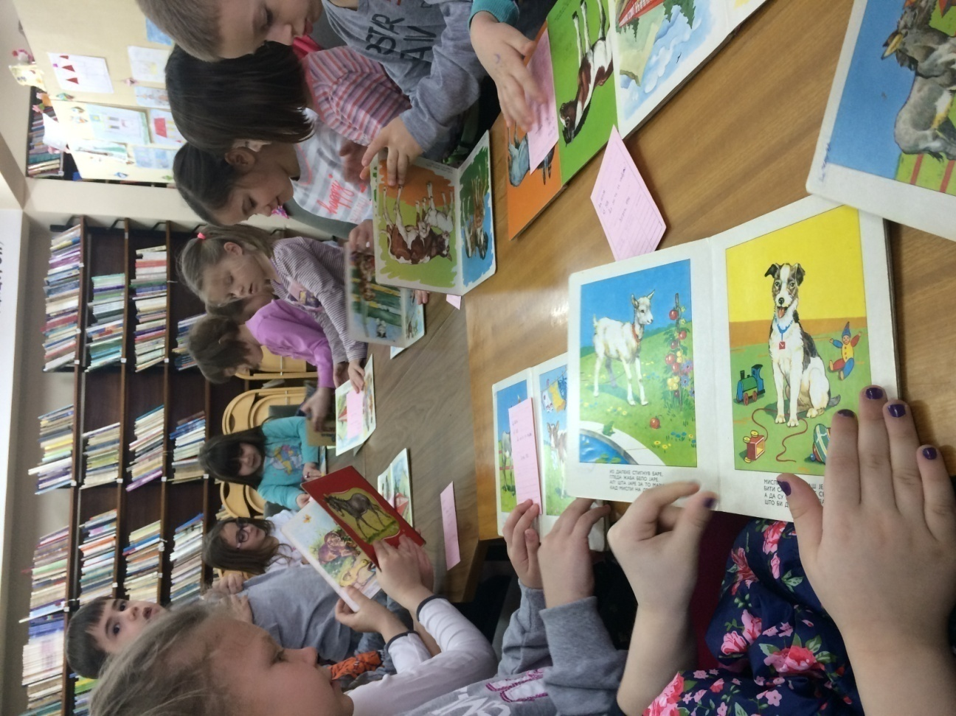
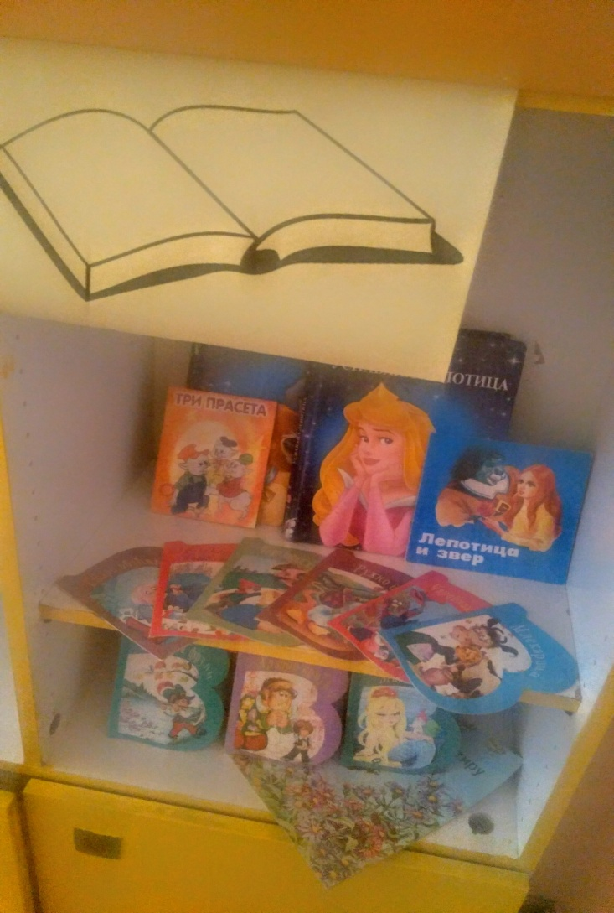
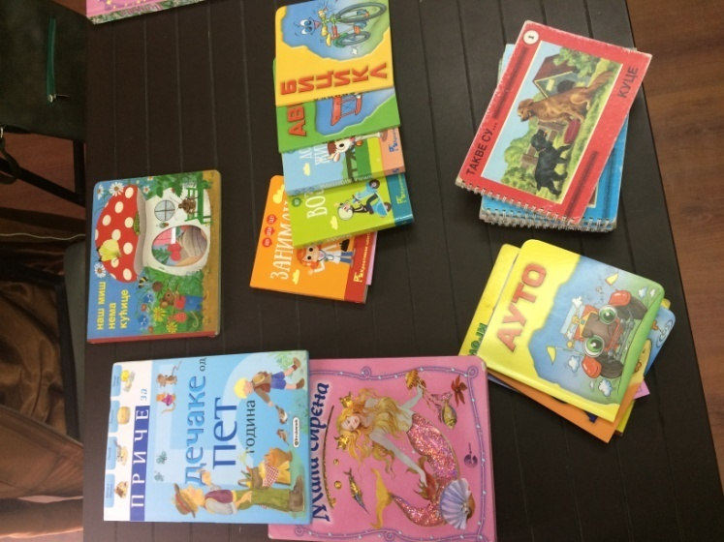

Slide 7
1.Дизајнирана је средина за учење, обогаћени су центри, а посебно кутак библиотеке.
Подстицање деце да изнесу своја запажања, покажу шта је ново у центрима, препознају предмете, реквизите...

Slide 8
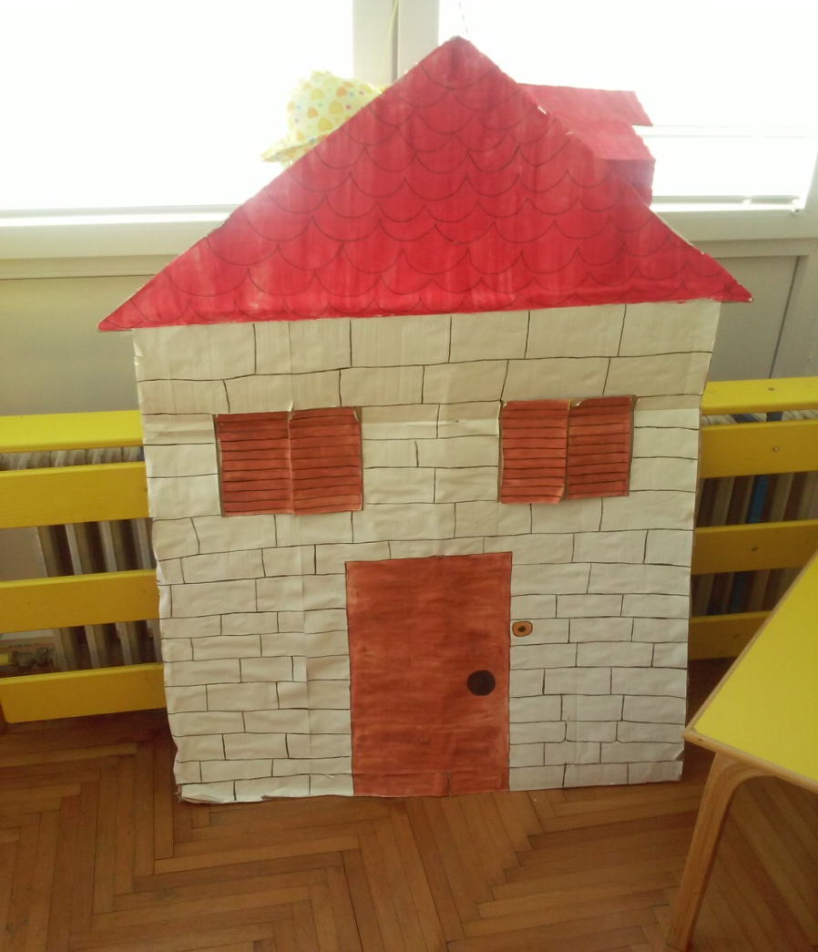
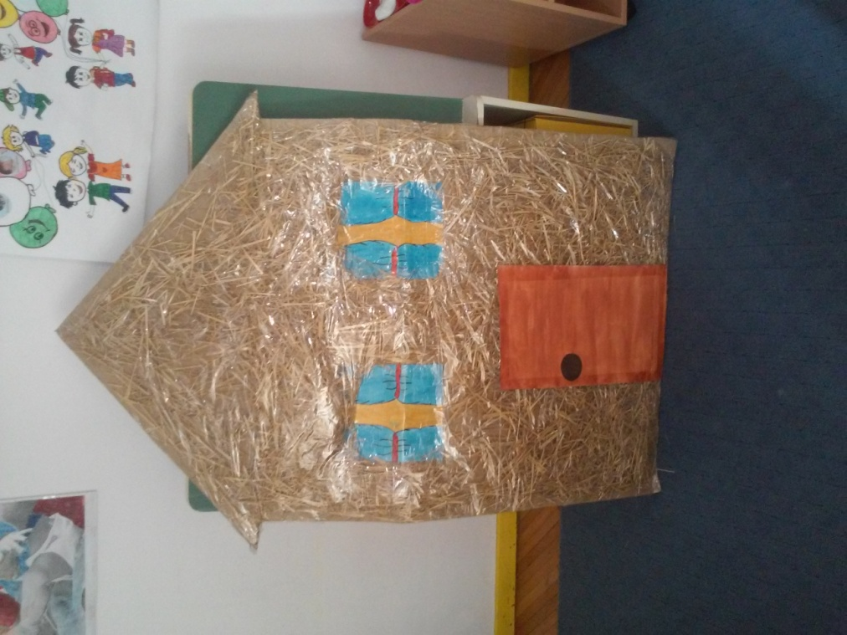
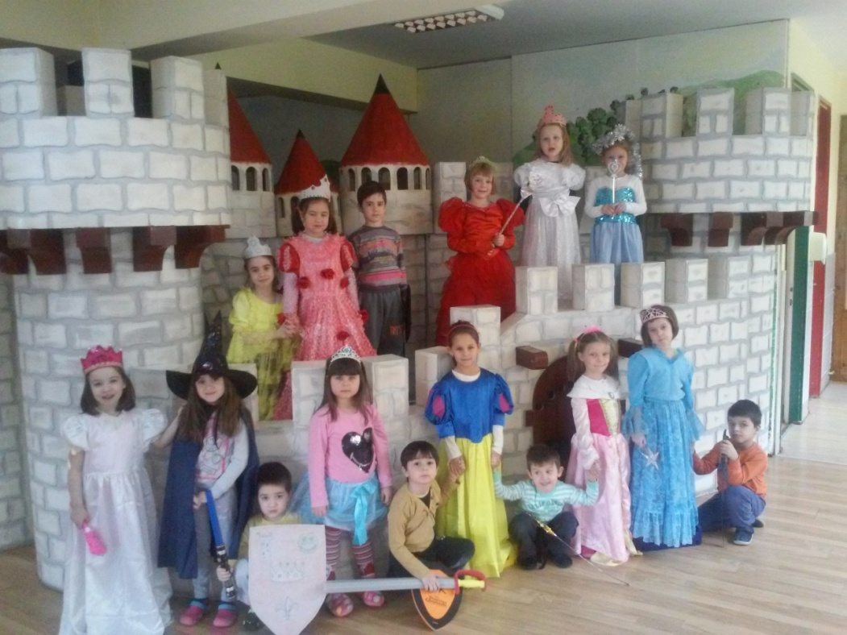
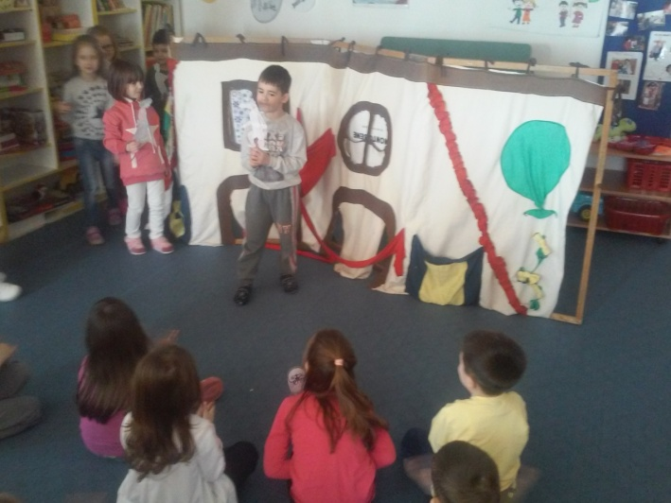

Slide 9
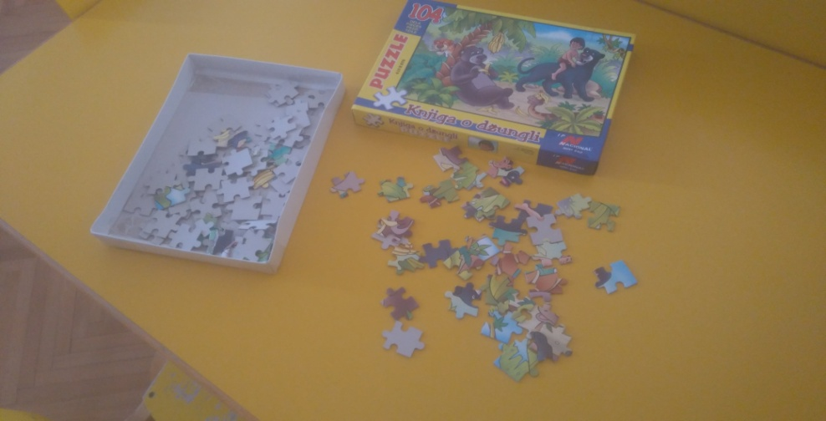

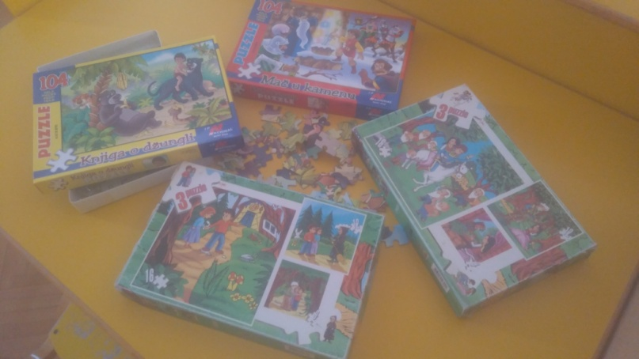

Slide 10
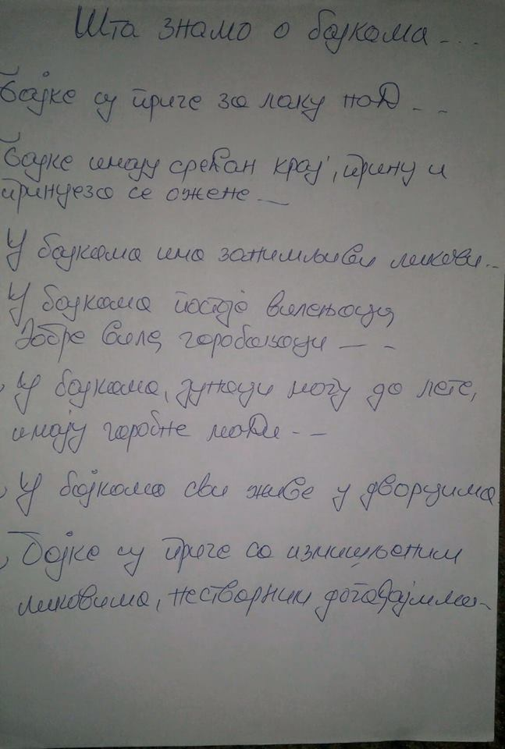
2.Шта знамо о бајкама

Slide 11
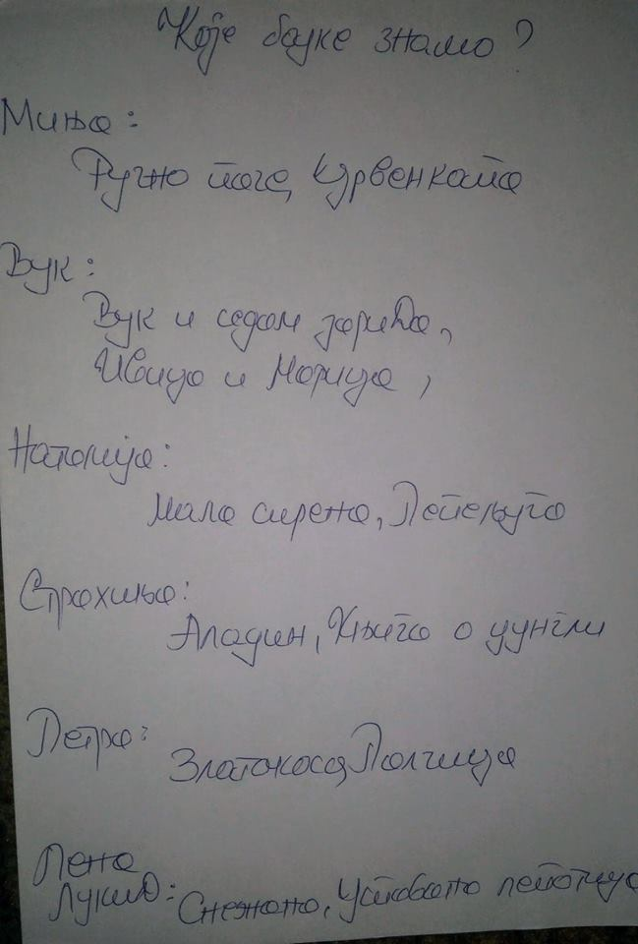
Које бајке знамо

Slide 12
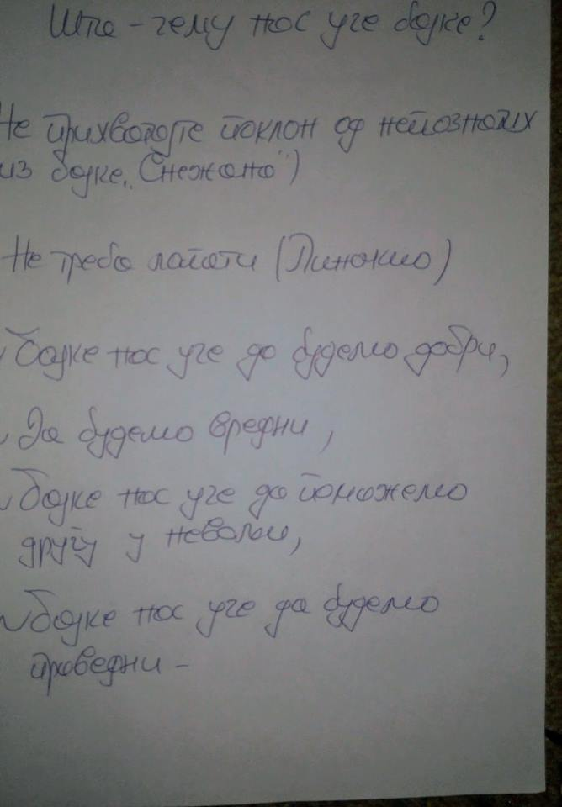
3. Шта-чему нас уче бајке

Slide 13
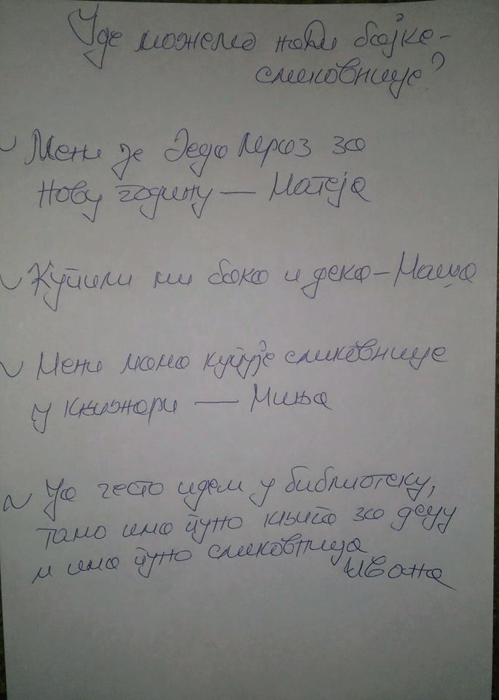
4. Где можемо наћи бајке-сликовнице

Slide 14
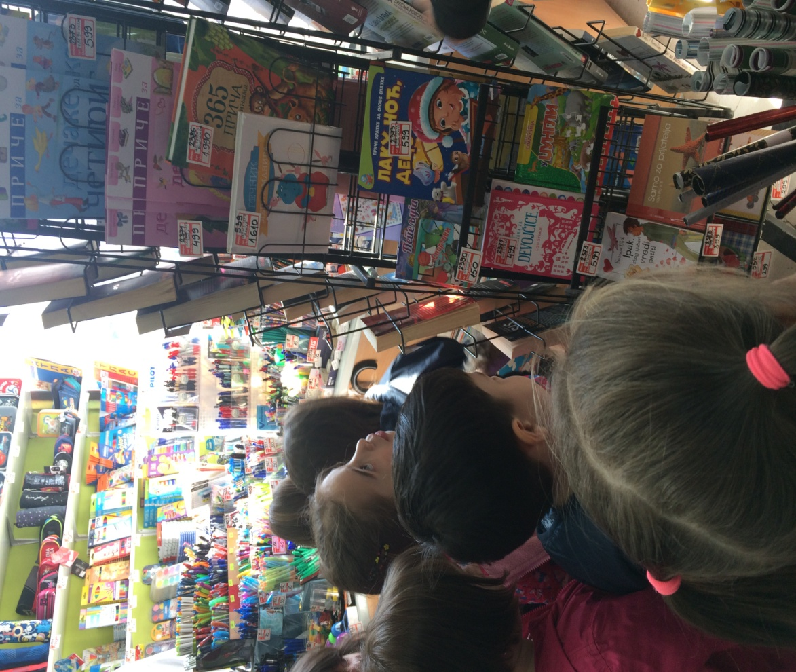
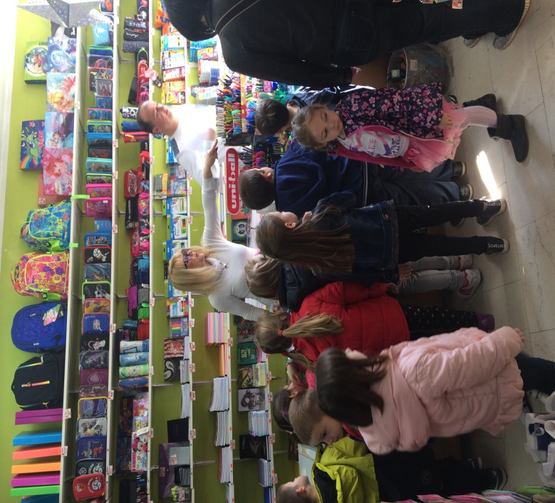
Сарадња са локалном средином
Књижара

Slide 15
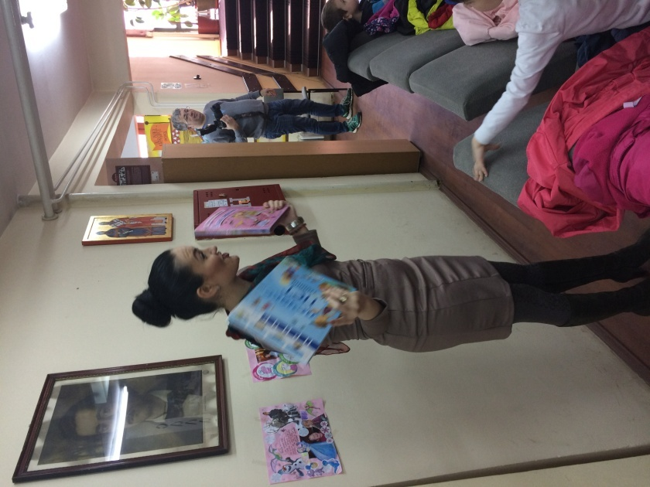
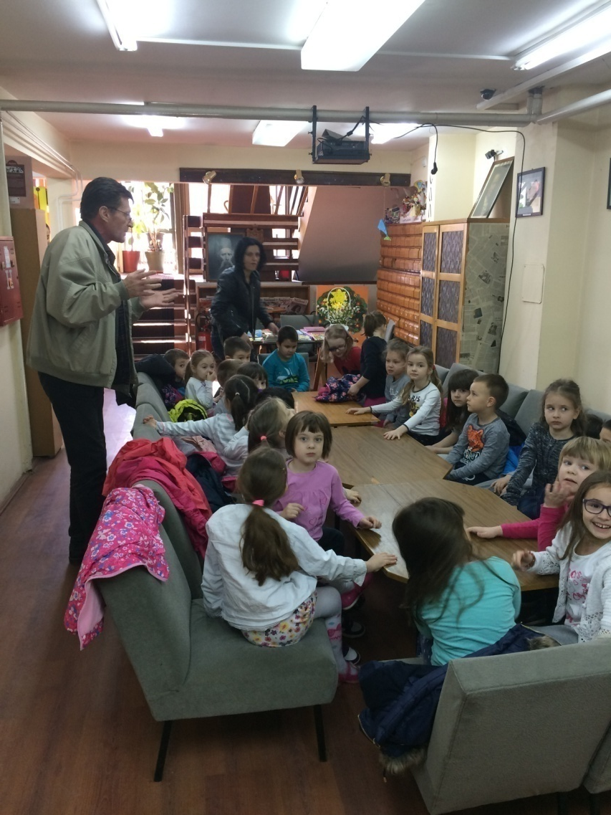
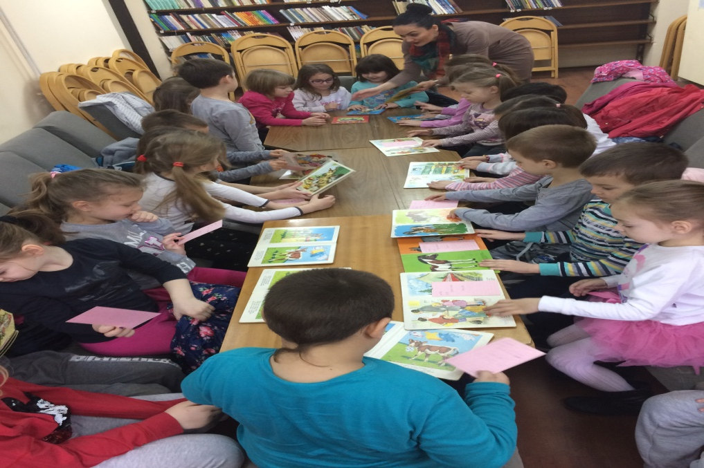
Библиотека

Slide 16
Ток пројекта
- Говорне игре:
Игре препричавања
Започни причу, заврши причу
Игре пантомиме
Драматизација познатих бајки

Slide 17
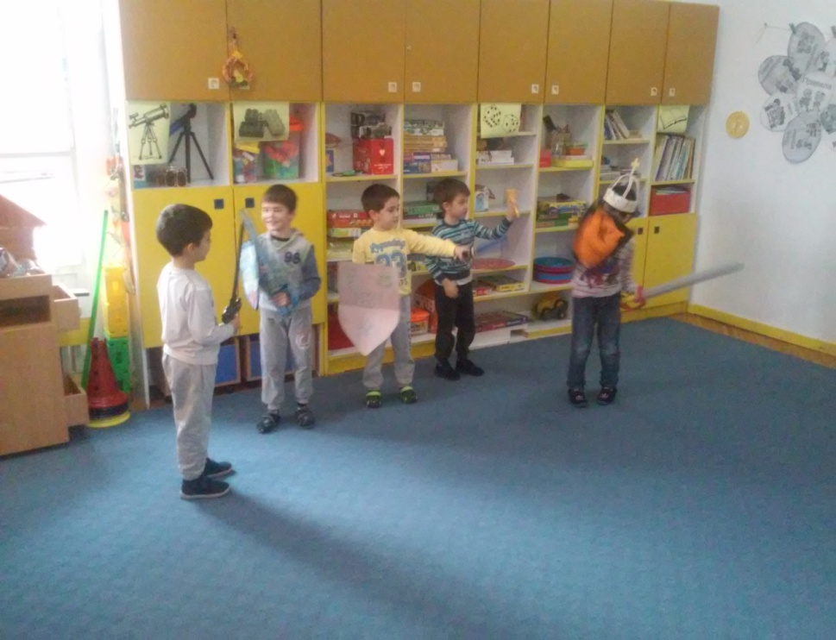
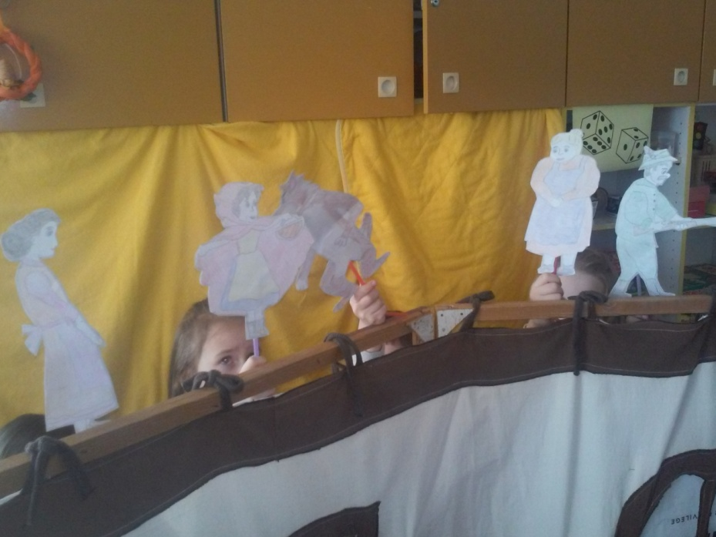
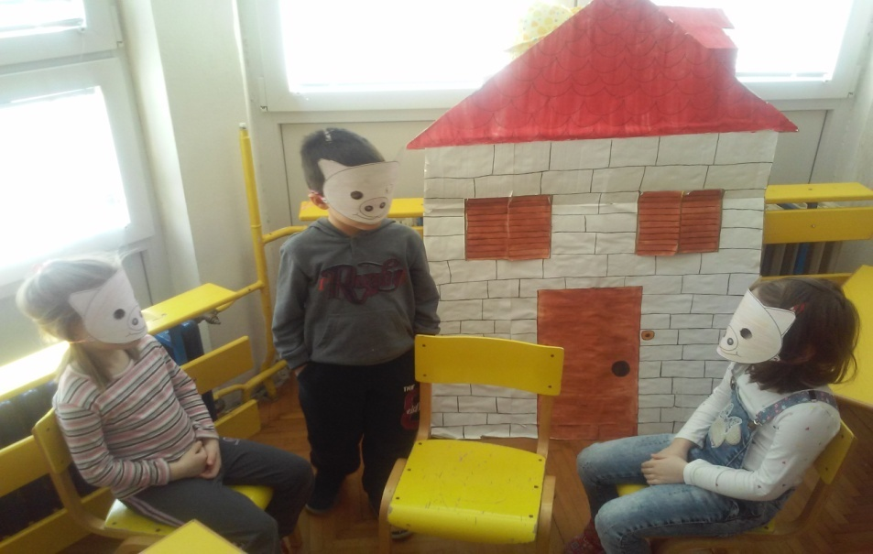
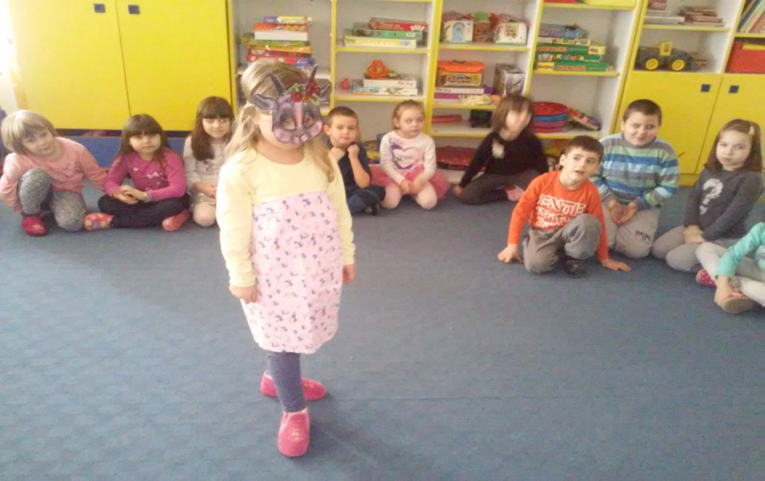

Slide 18
- Манипулативне игре:
Бајке (сликовне бајке)
Бајке (слагалице-пузле)
Вршење операција коресподенције и класификације сличица
Спајање сличица ликова из бајки
Убоди кликере у одговарајући отвор

Slide 19
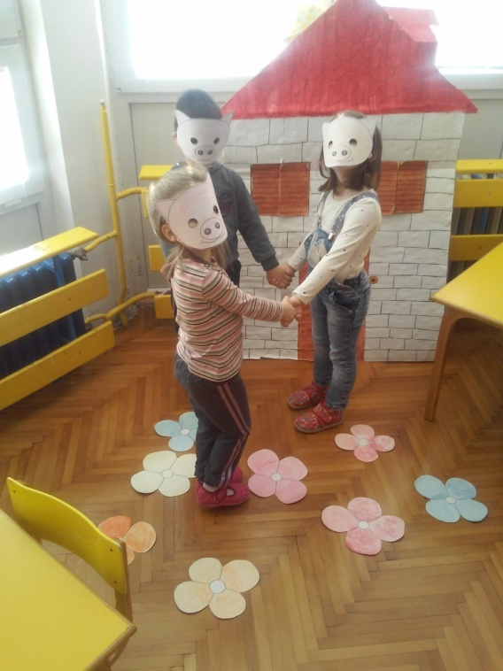
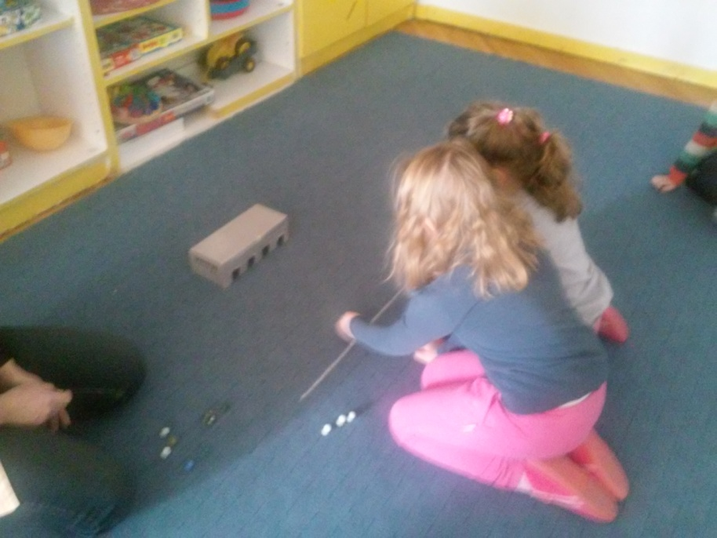

Slide 20
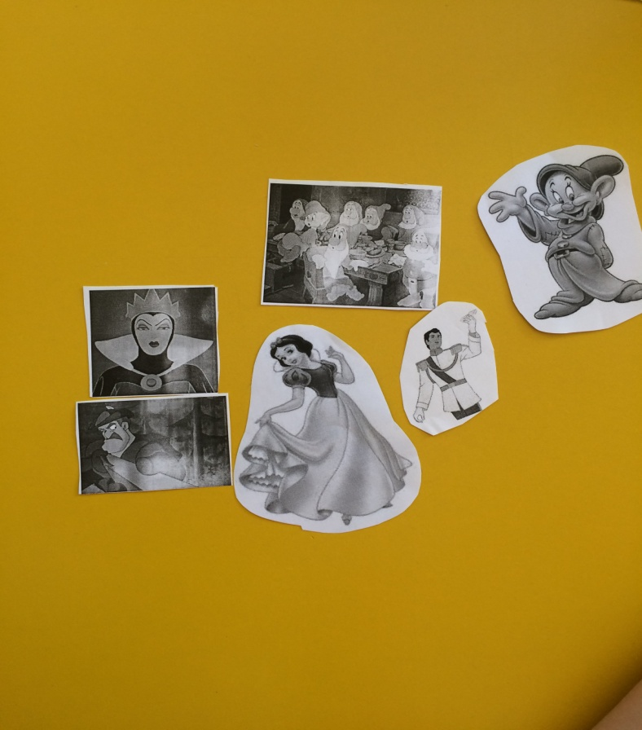
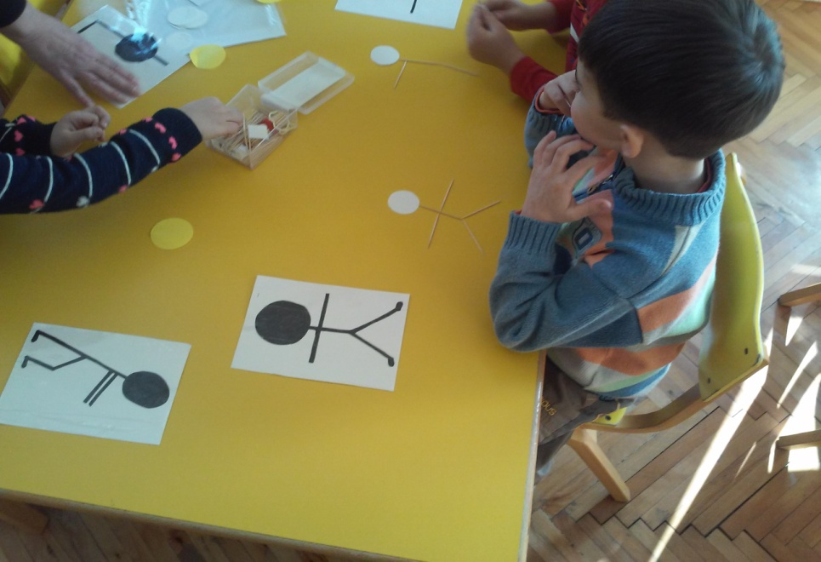
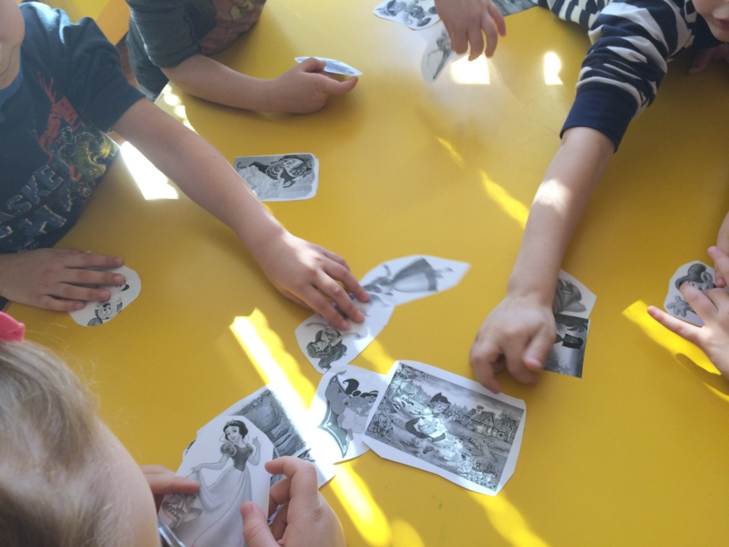

Slide 21
- Математичке игре:
Математика у бајкама
Која боја је најбројнија
У свету линија, боја, облика
Игре бројним сликама ккз 245

Slide 22
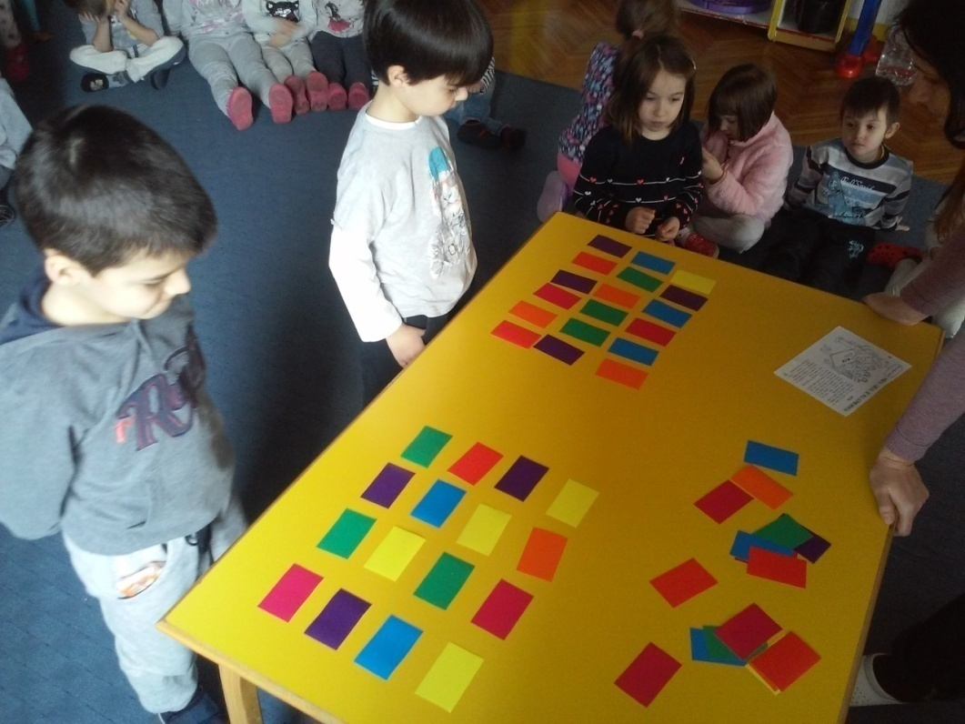
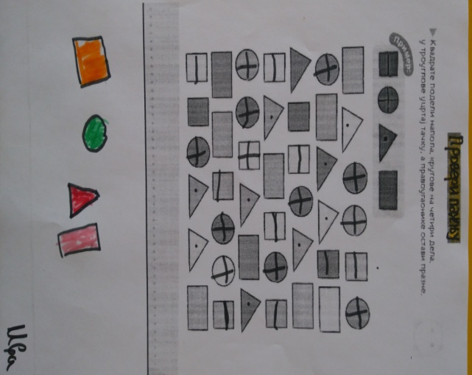
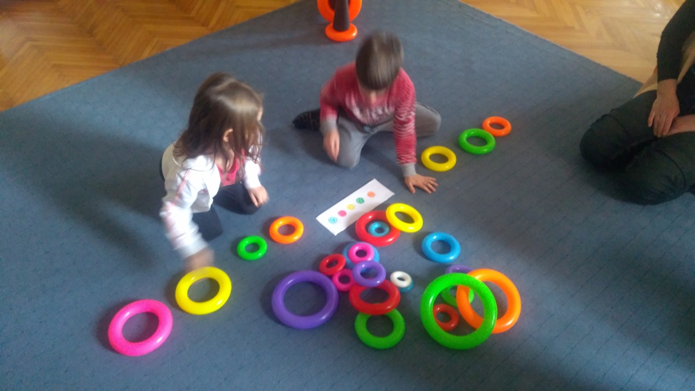
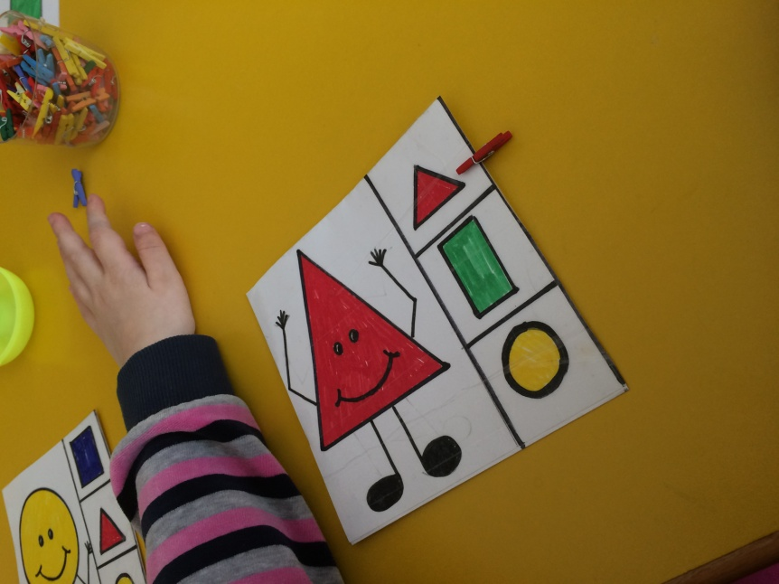

Slide 23
- Музичке игре:
Музичко-покретна игра ,,Ко се боји вука још”
Ритмичке активности- балски плес ккз 79
Плес принца и принцезе
Препознавање мелодије
Пачији плес
Плесне импровизације
Животињски свуци(препознавање)
Слушања музике познатих бајки

Slide 24
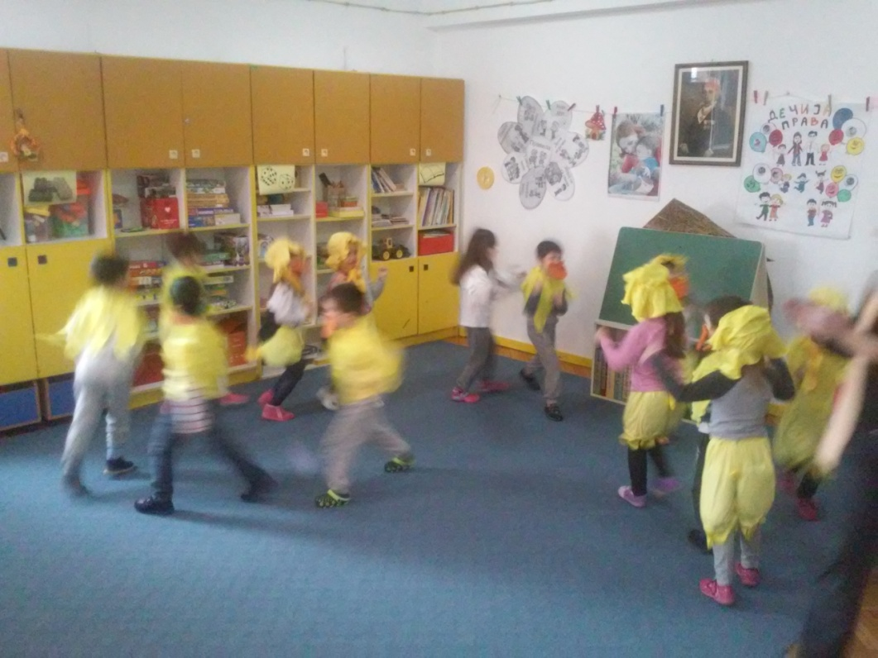
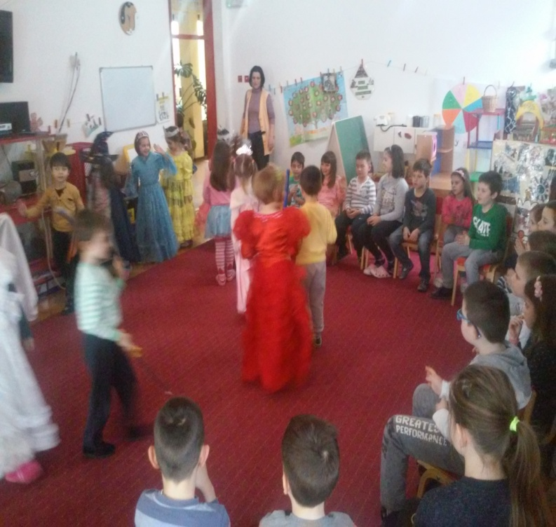
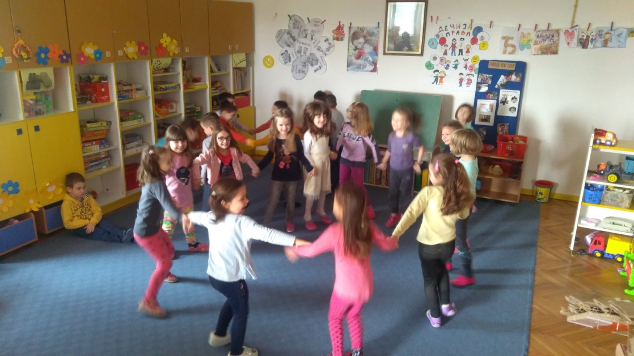
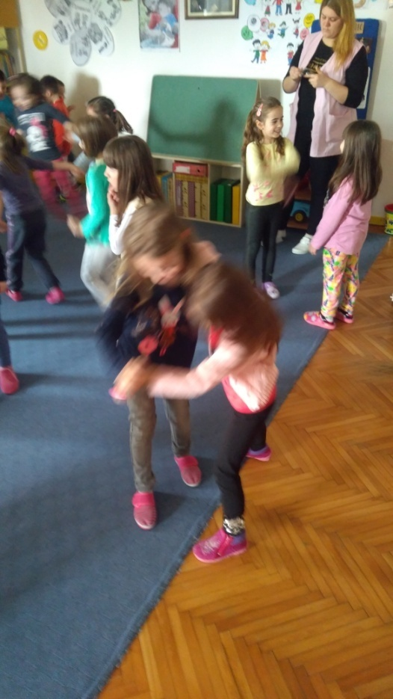

Slide 25
- Ликовне активности:
Ликовне играрије-израда чаробног штапића
Мало се скраси и ципелицу за Пепељугу украси
Наочаре од картона које изражавају осећање
Израда шешира за вештицу
Израда дворца
Заврши слику
Необично лице(изрезивање делова лица из новина/часописа, лепљење- развијати фину моторику, машту и креативност)

Slide 26
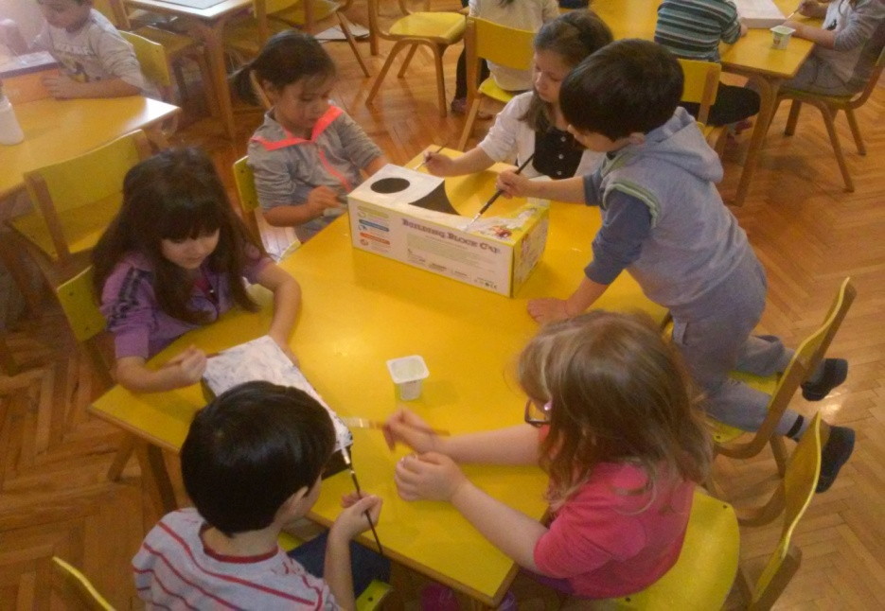
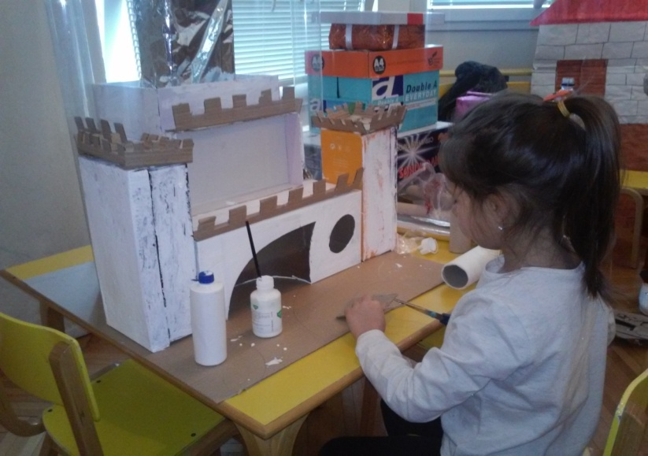
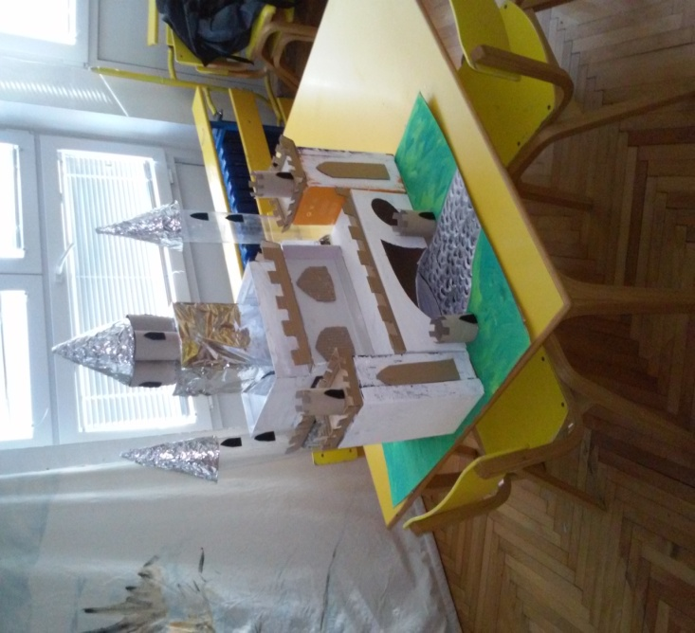

Slide 27
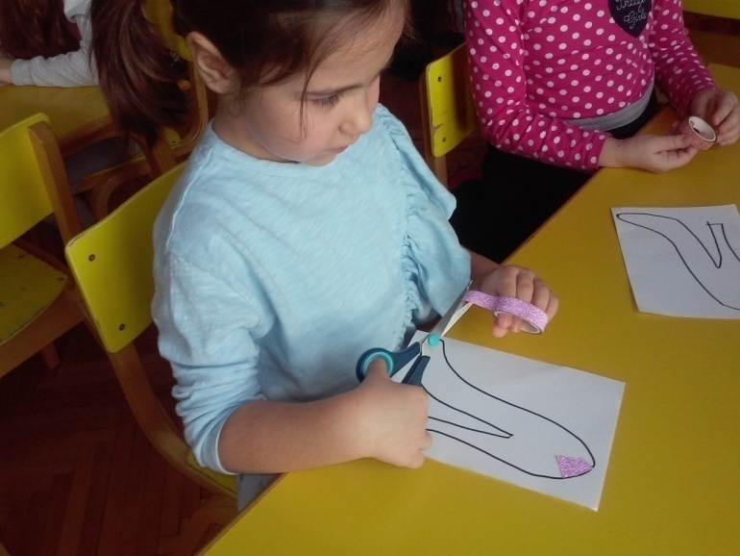
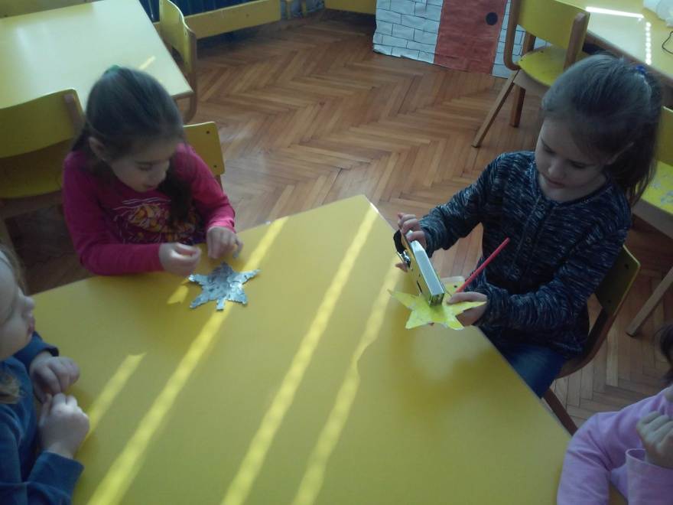
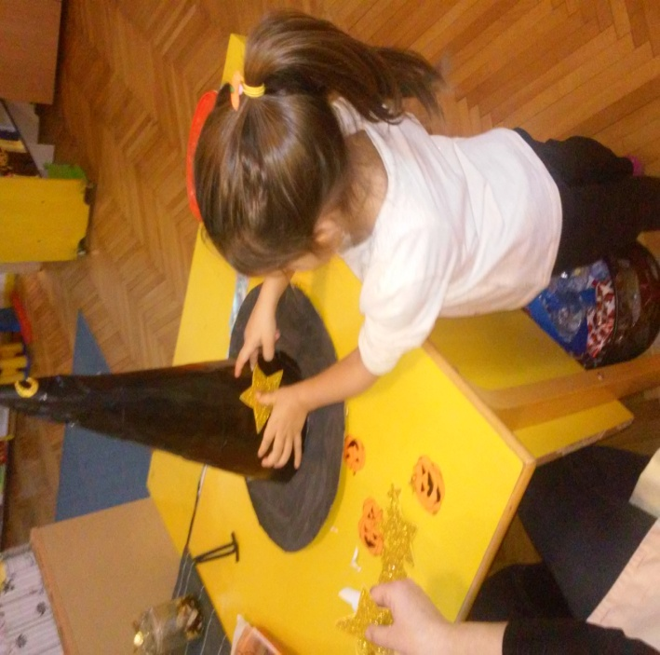
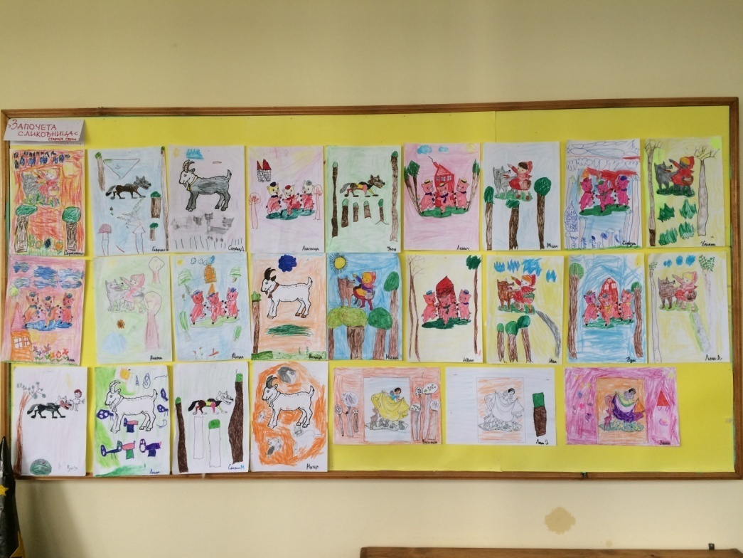

Slide 28
- Физичке активности:
Вежбамо и растемо
Различити облици кретања
Врућ кромпир (игре у сали)
Твист
Игре у дворишту/канапом
Игре лоптом
Луда сликовница
Стражар на кули
поплава

Slide 29
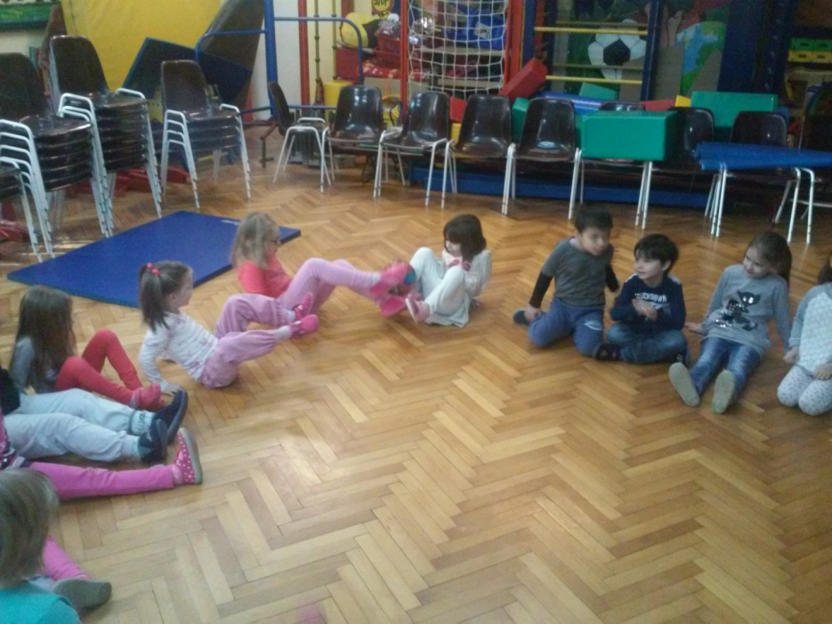
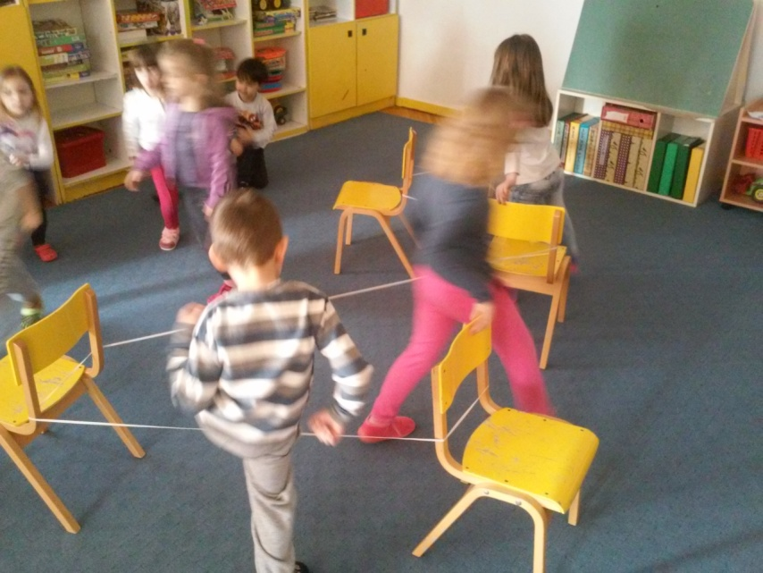
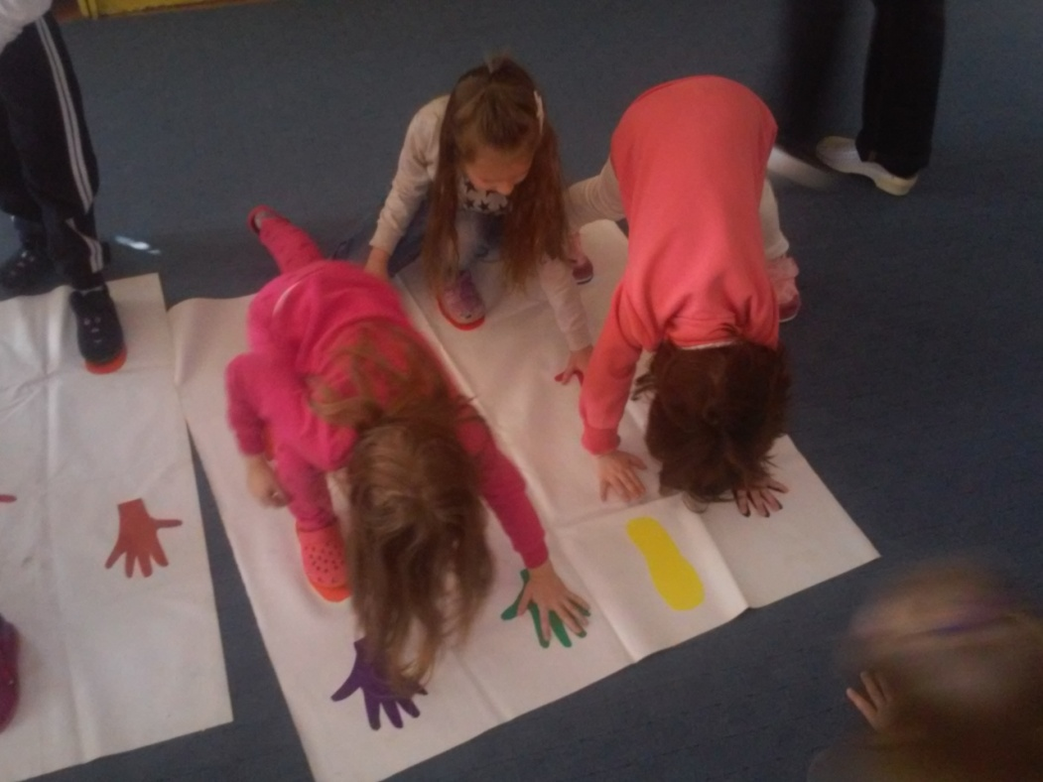
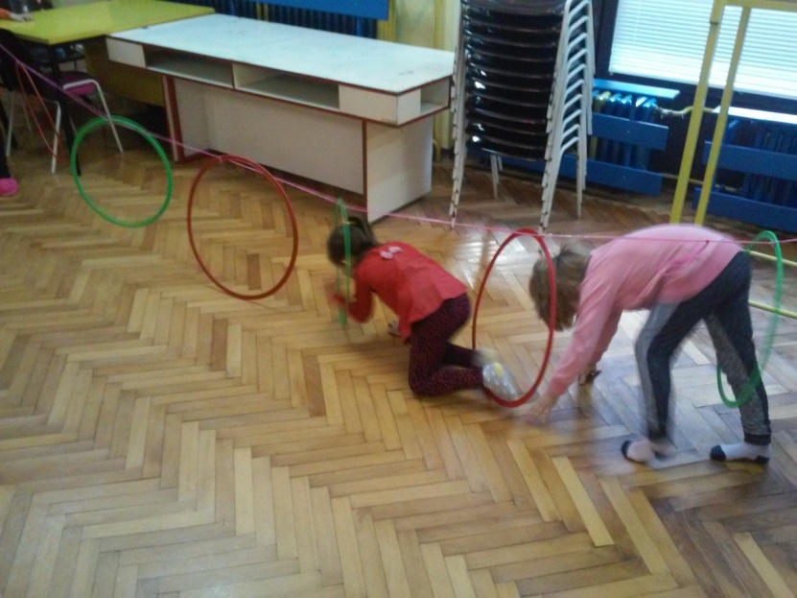

Slide 30
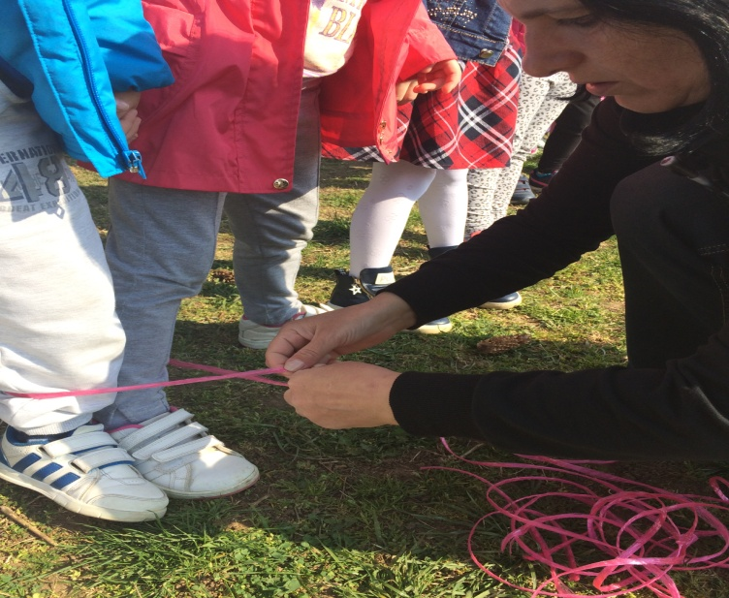
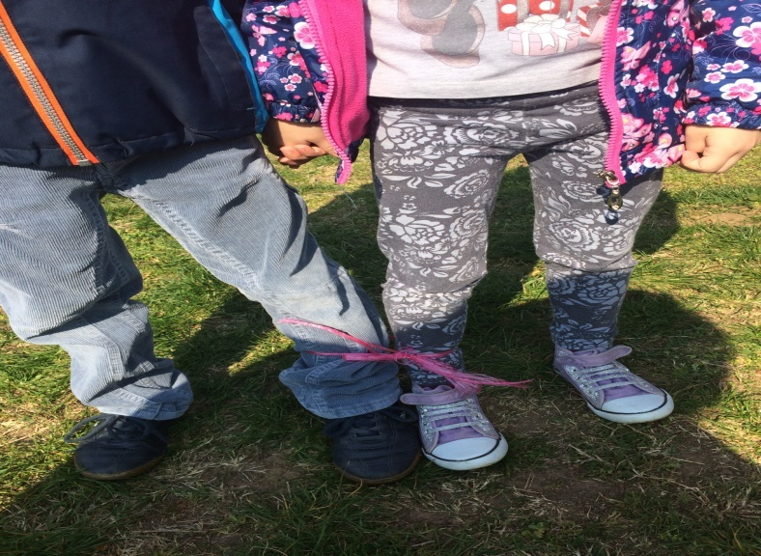
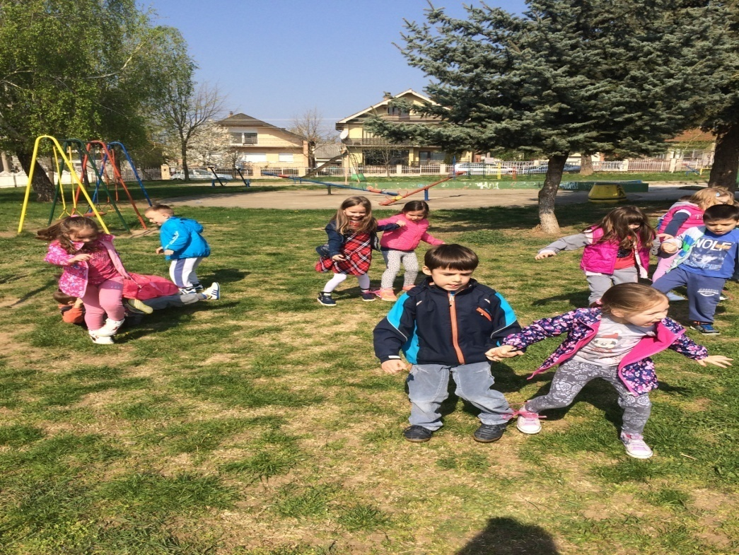

Slide 31




Slide 32
- Драмске технике:
,,Наративне пантомиме”
,,Акционе приче”
,,Групна игра улога”
,,Карактер на зиду”
,,Коцка осећања”
,,Замишљено путовање”
,,Представа за све” ккз 302
,,Драмска играоница”- игре улогама
,,Грозд”-техника – Све што је лепо
Карактер зида моје маме
Игра чаробним штапићем ДД II 320
Лепеза жеља ДД II 320

Slide 33




Slide 34




Slide 35





Slide 36
Сарадња са родитељима
-деца-родитељи-васпитачи-
Непрестана комуникација између:
-Деце и родитеља
-Деце и деце
-Деце и васпитача
-Учешћем родитеља дата је додатна подршка дечијем развоју.
-Остварена је још квалитетнија сарадња
и обострано задовољство...

Slide 37




Slide 38


Крај пројекта је обележен дружењем са песником Тоде Николетићем, као и маскенбалом у Центру за културу поводом XX Сусрету Дана Гордане Брајовић.

Slide 39




Slide 40
Докумнетовање - презентације
Фотографије из процеса пројекта
Плакати са приказима рада током пројекта презентовани су на паноима за родитеље
Дечији ликовни радови
Групни радови деце и васпитача

Slide 41




Slide 42





Slide 43



Slide 44
Шта смо научили
Бајке указују на неке од највећих људских вредности:
Доброта
Поштење
Како разликовати добро од зла
Буди наду да ће непријатељство бити поражено...

Slide 45
Закључак
Рад на пројекту је код деце развијао низ вештина и знања, на које се надовезају ново или раније стечено искуство. Деца су учила сарадњу, дискутовали су о ситуацијама и решавали проблеме, пронашли су решење за сукобе, мењали ток неких бајки као и крај.
Игра је била конструктивна и богатија са различитим активностима:
-Драмским -Музичким -Математичким
-Ликовним -Физичким -Говорним

Slide 46
Током пројекта деца су имала могућност да:
Бирају које ћемо бајке обрађивати
Активно су били укључени у свим врстама активности
Сакупљали су информације у сарадњи са родитељима
Интепретирали своје знање и повезивали са својим раније стеченим знањем
Сарадња деце била је на завидном нивоу

Slide 47
У пројекту су учествовала деца старије васпитне групе:
Димов Стефан
Димић Гаврило
Златковић Маша
Илић Никола
Живковић Ива
Јанковић Страхиња
Јовановић Лена
Јовановић Наталија
Јовић Урош
Лукић Лена
Миладиновић Софија
Милојевић Василија
Младеновић Стефан
Момчиловић Анастасија
Реализатор пројекта Сања Арсић,
Асистент Мила Миликић,
Техничка подршка приправник Лазар Ђорић
Николић Ана
Петровић Ивона
Петровић Лана
Петровић Хелена
Ристић Вук
Стојановић Матеја
Стојковић Мила
Стошић Ленка
Тривунац Миња
Цветковић Петра
Стојановић Лазар

